Slide 1
Maderas y sus características
Ismael Malagón
25/07/2022

Slide 2
Tipos de madera más comunes
Maderas frondosas
Abedul
Acacia
Aliso
Boj
Castaño
Cerezo
Encino, roble o alcornoque
Fresno
Haya
Maple o Arce
Nogal
Olivo
Olmo
Paulownia o Kiri
Sauce
Maderas coníferas
Abeto
Ciprés
Pino
Enebro
Sequoia
Maderas tropicales
Caoba
Cedro
Ébano
Okume
Palo Santo
Parota, Guanacaste o Huanacaxtle
Teca o Teka
Tzalam
Maderas finas

Slide 3
Maderas frondosas
Las maderas frondosas o latifolias son también conocidas como maderas duras, debido a su consistencia y textura. Su estructura es leñosa y presentan una amplia variedad de colores, que van desde las tonalidades más pálidas al marrón más oscuro. Por lo general, son maderas poco porosas y difícilmente impregnables.

Slide 4
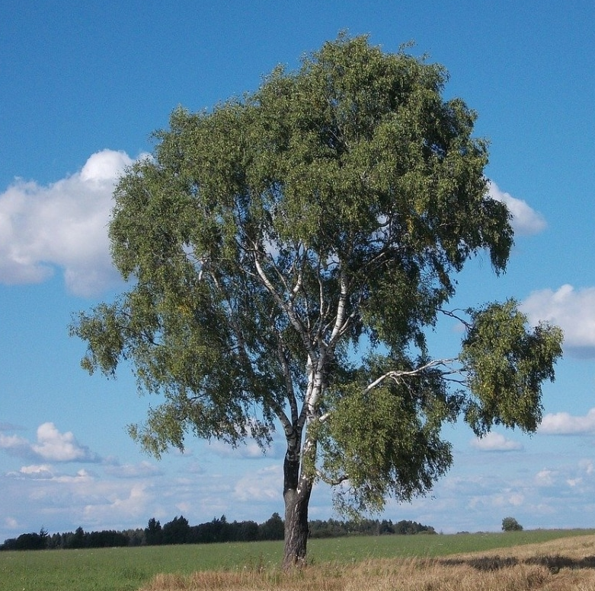
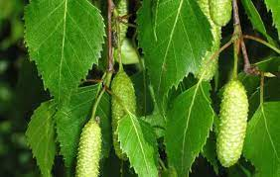
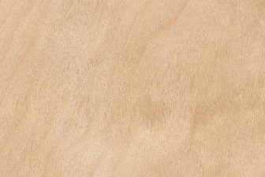
ABEDUL
Betula sp.
Semi-pesada y semi-dura.
Madera fina y clara, de apariencia uniforme, con pequeños nudos.
Duramen y albura difícil de diferenciar, de color blanco claro o amarillento a tonos anaranjados.
Fibra recta con pocas ondulaciones y de grano fino.
Susceptible al ataque de hongos e insectos.
De secado rápido y pocas deformaciones.
Usos en carpintería de interior, contrachapados, mobiliario, artículos deportivos, papel, tallado y torneado, chapas y aplicaciones en medicina.

Slide 5
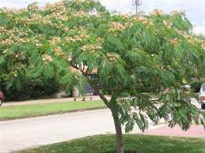
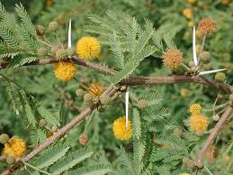
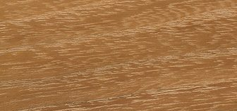
ACACIA o ROBINA
Acacia sp.
Pesada y dura.
Coloración del amarillo al marrón, adquiere tonos rojizos al envejecer. Se diferencian bien el duramen y la albura.
Fibra recta y grano medio a grueso.
Durable, moderadamente estable y resistente a la humedad, hongos e insectos.
Secado lento y poco riesgo de deformaciones.
Al trabajarla, provoca ligeras alergias e irritaciones en los ojos.
Usos en carpintería de interior y exterior, torneado, curvar madera, construcción de embarcaciones, suelos y tarimas, artículos de cocina.

Slide 6
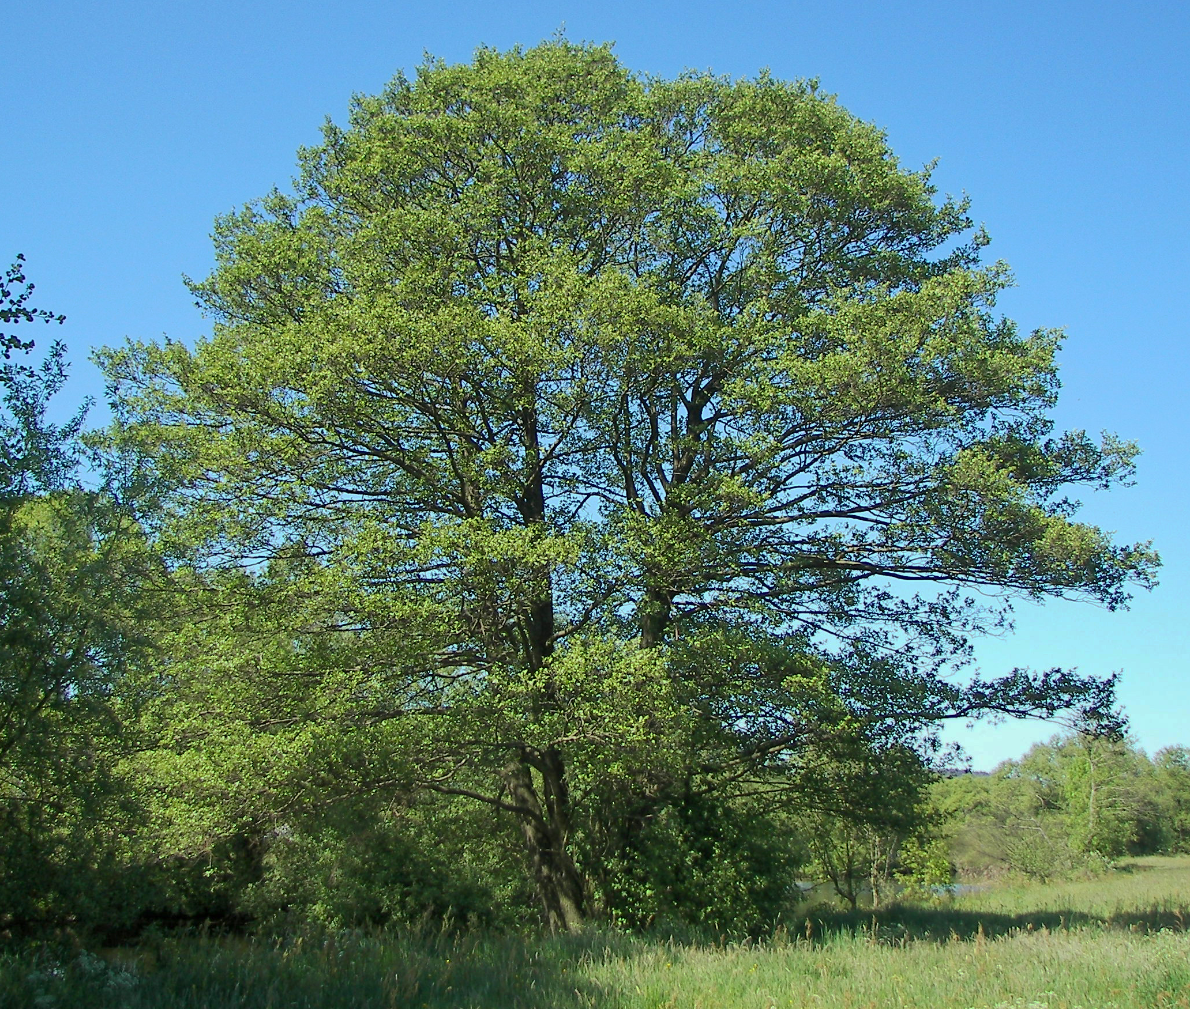
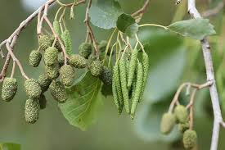
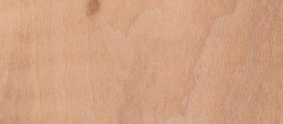
ALISO
Alnus sp.
Semi-pesada y blanda.
Color marrón claro y al cortarla se oscurece a tonos rojizos.
Duramen y albura difícil de distinguir.
Fibra recta y grano fino.
Muy sensible al ataque de hongos e insectos, y un poco resistente a la humedad.
Poco durable, debe secarse rápido para evitar la pudrición, manchas o deterioro.
Estable y fácil de trabajar, de baja calidad.
Se ha usado en todo tipo de trabajos, mobiliario, leña, carbón, tinte amarillo, sus taninos sirven para el curtido, uso medicinal, lápices, utensilios de cocina, mangos de herramientas, juguetes, etc. El árbol se usa para: nitrogenar el suelo, retener el suelo (evitar la erosión) y como barrera contraviento.

Slide 7
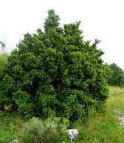
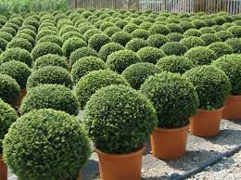
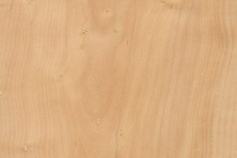
BOJ
Buxus sempervirens
Muy dura y de precio elevado.
Madera de buena calidad.
Color crema amarillento, que se oscurece ligeramente con las exposición al sol. Duramen y albura difícil de distinguir.
Fibra recta o ligeramente irregular, de grano fino.
De secado lento, con riesgo de curvarse.
Resistente a la humedad, susceptible al ataque de hongos e insectos.
Al ser un arbusto, se producen tablas pequeñas, lo que limita sus usos a trabajos pequeños.
Usos en fabricación de artículos de cocina, torneado y talla, instrumentos musicales. Usado como ornamental y como medicinal.

Slide 8
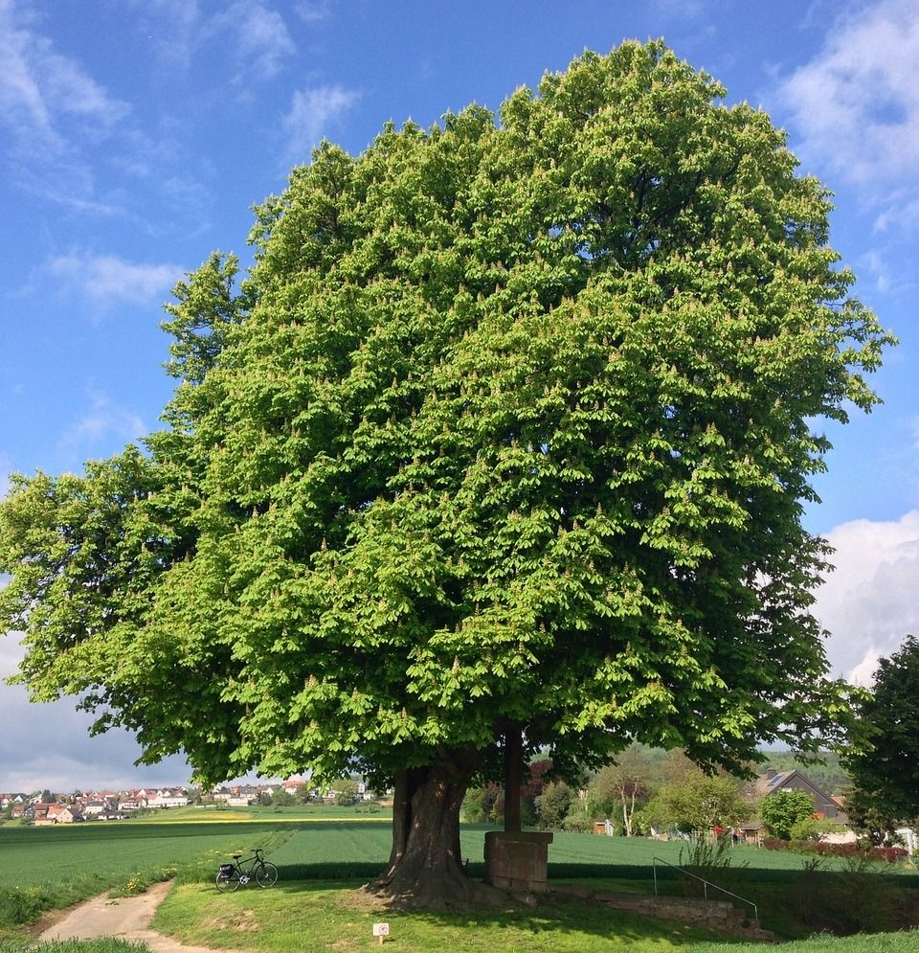
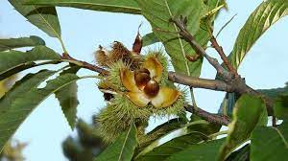
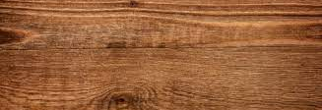
CASTAÑO
Castanea sativa
Ligera y blanda.
Duramen y albura bien diferenciados, se van oscureciendo con el tiempo. Duramen marrón claro y albura blanca amarillenta.
Fibra recta con ligeras ondulaciones y grano medio.
De buena calidad. Durabilidad considerable, buena resistencia a hongos e insectos.
Resistente, flexible, durable, estable y al envejecer mejora su apariencia.
Secado lento y con riesgo de fendas.
Usos en carpintería de interior, mobiliario, construcción, toneles, chapas.

Slide 9
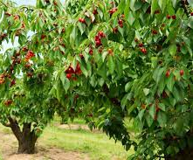
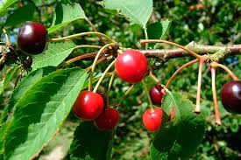
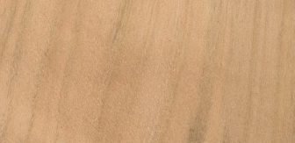
CEREZO
Pronus sp.
Ligera y semi-dura.
Madera muy decorativa, rojiza, veteado característico y fácil de trabajar.
Duramen marrón rojizo a rojo. Albura rosada clara.
Fibra recta y grano fino a muy fino.
Susceptible al ataque de hongos, pero con cierta resistencia al ataque de insectos, excepto a la carcoma.
Es afectada por grandes cambios de temperatura y humedad.
Usos en carpintería de interior, mobiliario, talla y torneado, chapas y tableros.

Slide 10
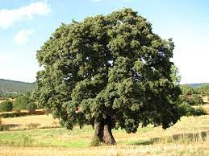
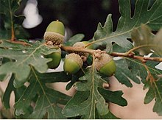
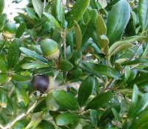
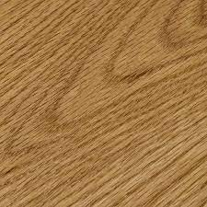
ENCINO, ROBLE o ALCORNOQUE
Quercus sp.
Semi-dura a dura, semi-pesada.
De lento crecimiento. De calidad.
Duramen marrón rojizo y albura blanquecina o crema.
Fibra entrelazada y ondulada, o recta. Grano medio a grueso.
Muy resistente a la putrefacción (humedad), resistente a hongos. Susceptible al ataque de insectos.
Secado lento, con riesgo de albeo (se vuelve blanco), de alabeo (curvatura), de fendas (grietas) y de atejado (deformación máxima de la anchura de una pieza).
Usos en labranza (ej. arados o carros), herramientas y mangos, construcción (hidráulica, de casas, naval), suelos y tarimas, vigas, carbón o leña, barricas de vino (tonelería), chapas y tableros, torneado, vigas.

Slide 11
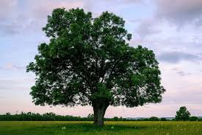
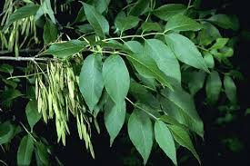
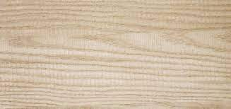
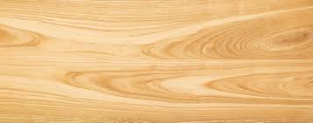
FRESNO
Fraxinus sp.
Semi-pesada y semi-dura.
Duramen de tonos cafés y albura de tonos claros.
Fibra recta y grano medio.
Resistente a la humedad. Susceptible al ataque de hongos e insectos.
Muy flexible.
Puede provocar irritaciones en la piel al trabajar con esta madera.
Usos en carpintería de interior, chapas, mobiliario, trabajos para curvar madera, torneado, mangos de herramientas y artículos deportivos, herramientas agrícolas, accesorios para automóviles.

Slide 12
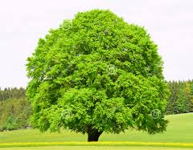
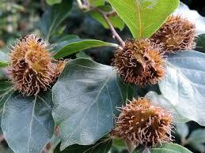
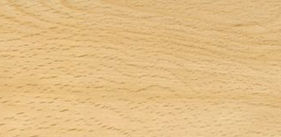
HAYA
Fagus sp.
Dura a semi-dura y pesada. Fácil de trabajar. Muy flexible.
Fibra recta, grano fino y uniforme.
Madera clara, blanquecina y muy homogénea. Con el tiempo adquiere tonalidad rojiza-amarilla clara.
No resiste la humedad (fácilmente se pudre) y es susceptible al ataque de hongos e insectos.
Secado difícil y lento.
Gran riesgo de fendas (grietas) y alabeo (forma curva que toma una pieza o superficie).
Excelente impregnabilidad y acabados.
Usos en trabajos para curvar madera, torneado y tallado, carpintería de interior, mobiliario, chapas y tableros, herramientas y accesorios.

Slide 13
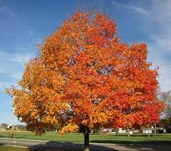
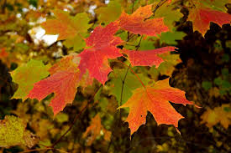
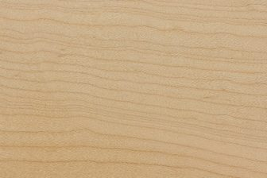
MAPLE o ARCE
Acer sp.
Hay dos tipos: maple duro y suave. Madera de calidad.
Ligera a semi-pesada, semi-dura.
Duramen rojo pálido. Albura más clara, blanquecina con tonos rojizos.
Fibra recta (ondulada en ocasiones) y grano muy fino a fino.
Resistente a hongos y susceptible a insectos.
Secado lento o rápido, con riesgo de atejado o abarquillado (deformación máxima de la anchura de una pieza).
Al cepillar la madera, produce repelo (brizna [filamento o hebra, o porción muy pequeña de algo] o parte pequeña que se levanta o desprende de algo).
Usos en chapas y tableros, mobiliario, molduras, industrial, instrumentos musicales, herramientas. Curvar madera.

Slide 14
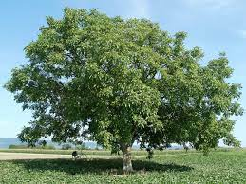
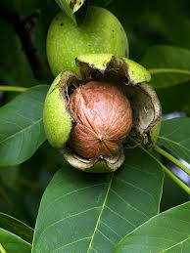
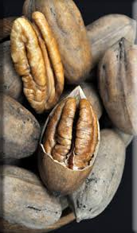
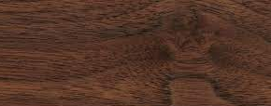
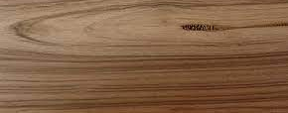
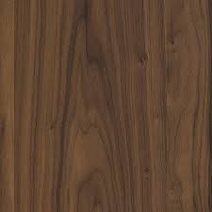
NOGAL
Juglans sp.
Semi-pesada y semi-dura.
Estable, de calidad y fácil de trabajar.
Fibra recta (ocasionalmente con ondulaciones) y grano medio.
Duramen marrón claro a chocolate oscuro. Albura con tonalidades grisáceas.
Medianamente resistente a la putrefacción. Susceptible a insectos (ej. carcoma).
Secado rápido. Crecimiento lento. Buena para curvar madera.
Usos en carpintería de interior, chapas y tableros, mobiliario, suelos, mangos, objetos pequeños, tallado.

Slide 15
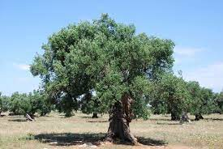
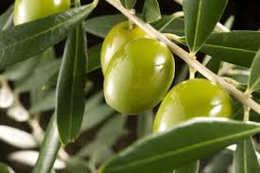
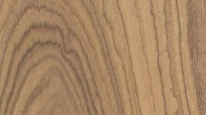
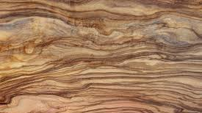
OLIVO
Olea auropea
Pesada y dura.
Duramen crema o marrón amarillento, con contrastes de marrón oscuro. Se oscurece con los años.
Fibra ondulada y grano grueso.
De buena calidad. Apariencia característica por la irregularidad de sus vetas. Moderadamente resistente a hongos e insectos.
Aserrado complejo con tendencia a agrietarse. Secado lento con riesgo de alabeo. Cepillado difícil por su dureza y fibra ondulada. Acabado excelente, liso y brilloso.
Al trabajarla, el aserrín puede provocar irritaciones en ojos y piel.
Usos en talla y torneado, esculturas, tarimas, chapas, mobiliario. Poco maderable pues su uso principal es obtener aceite de olivo o sus frutos (aceituna u oliva).

Slide 16
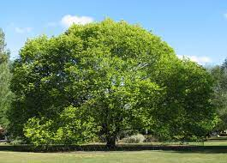
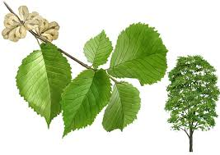
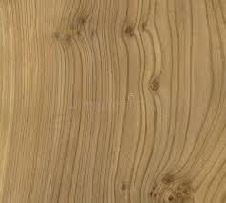
OLMO
Ulmus sp.
Semi-pesada y semi-dura.
Fibra irregular, grano grueso.
Duramen marrón y albura amarillo pardo. La luz oscurece la madera dando tonos grises.
Cierta resistencia al ataque de hongos e insectos.
Gran resistencia en contacto con el agua.
Secado fácil y rápido. Con riesgo de fendas y deformaciones.
Buena para curvar madera.
Usos en mobiliario, embarcaciones, suelos, chapas, talla, instrumentos musicales, estructuras sumergidas.

Slide 17
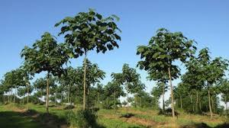
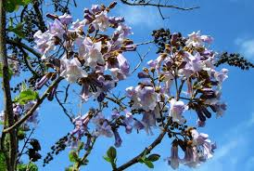
PAULOWNIA o KIRI
Paulownia sp.
Ligera y blanda. Fácil de trabajar.
De color claro o pálido. Duramen marrón grisáceo pálido y albura blanco amarillento. Duramen y albura difícil de distinguir.
Fibra recta, grano grueso, sin nudos.
De rápido crecimiento. Durabilidad moderada.
Resistencia a la pudrición. Susceptible a los insectos.
Usos en carpintería de interior, mobiliario, tallado, instrumentos musicales, tablas de surf, construcción (naval, aérea, terrestre), tableros y chapas, saunas de madera (por su resistencia al agua), aislante acústico y térmico, postes y estacas.

Slide 18
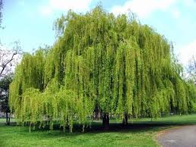
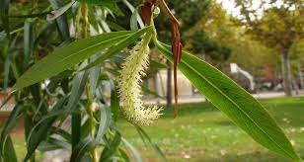
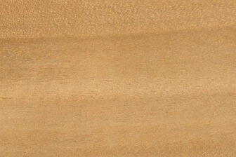
SAUCE
Salix sp.
Madera clara, uniforme, ligera y blanda.
Fibra recta y grano fino.
Duramen marrón claro a rojizo pálido. Albura blanca con tonos tostados. No siempre se distingue el duramen de la albura.
Susceptible al ataque de hongos e insectos.
Secado fácil y rápido.
Apta para curvarse.
Usos en carpintería de interior, mobiliario, cajas y embalajes, tallado, mangos, tableros, juguetes.

Slide 19
Maderas coníferas
La gran mayoría de maderas coníferas, son maderas naturales blandas, de un color pálido, con una estructura porosa simplificada y un alto contenido en resinas. Sus anillos anuales quedan marcados en un color pálido y regularmente uniformes.

Slide 20
ABETO
Abies sp.
Por lo general, más ligera, más clara y con anillos menos marcados que el pino.
Duramen blanco amarillento a marrón rojizo. Albura ligeramente más clara y en algunas especies no se distingue del duramen.
Fibra recta y grano fino a medio. Con pocos o muchos nudos. Poco estable.
Ligera a semi-pesada y blanda a semi-dura.
Con riesgo de aparición de fendas (grietas en la madera) y depósitos de resina.
Susceptible al ataque de hongos e insectos.
De secado rápido, fácil de cepillar. Especie maderable.
Uso en carpintería de interior y exterior. Uso para muebles, contrachapados, vigas, laminados, chapas, instrumentos musicales, papel, duela, construcción naval, leña, etc.

Slide 21
CIPRÉS
Cupressus sp.
Semi-dura y estable.
Duramen amarillo pálido a marrón. Albura más clara.
Especie maderable y ornamental.
Fibra recta, aunque con irregularidades según la cantidad de nudos. Grano fino. Con gran número de nudos.
Resistente a humedad, hongos e insectos.
Usos en carpintería interior y exterior, en mobiliario, leña, postes embarcaciones, instrumento musicales, chapas, torneado.

Slide 22
ENEBRO o SABINA
Juniperus thurifera
Semi-pesada y semi-dura.
Con característico veteado rojizo.
Durable y resistente. De crecimiento lento.
Duramen pardo amarillento u oscuro. Albura blanco-rosado.
Grano fino y textura homogénea.
Gran resistencia a la putrefacción (solo si no tiene la corteza) e insectos.
Aromática debido a la resina, la cual repele los insectos y la hace durable.
Usos en construcción, suelos, mobiliario, marquetería, torneado y talla, artesanía, carpintería de interior, como ambientador (incienso), fabricación de lápices, para cercas y estacas.

Slide 23
PINO
Pinus sp.
Ligera a semi-pesada. Blanda. De crecimiento rápido.
Buenos índices de resistencia, flexión, contracción e impregnabilidad.
Duramen entre amarillo y marrón. Albura blanquecina a amarillenta.
Fibra recta y grano fino a medio.
Gran número de nudos y depósitos de resina. Frecuentes exudaciones de resina. Con riesgo de fendas (grietas en madera) y de presentar deformaciones.
Sensible al ataque de insectos y medianamente resistente al ataque de hongos. Secado fácil y rápido.
Usos en carpintería de interior, en armado, mobiliario, envases y embalajes, madera laminada y tableros, tarimas, elementos auxiliares en la construcción.

Slide 24
SEQUOIA o SECUOYA
Sequoia sp.
Madera ligera y estable.
Durabilidad mediana a alta.
Árbol de gran tamaño y muy longevo. Madera cara.
Actualmente en peligro de extinción, ya no se considera maderable.
Duramen marrón claro a marrón rojizo intenso. Albura blanquecina con tonos amarillos.
Fibra recta, aunque es poco probable encontrar ondulaciones e irregularidades.
Usos en carpintería de interior y exterior, chapas y tableros, suelos, estructural, mobiliario, artesanía y torneado, instrumentos musicales.

Slide 25
Maderas tropicales
Son maderas duras. Esta característica le aporta una especial resistencia a la humedad y a las plagas. Por ello, se trata de maderas muy cotizadas en el mercado nacional e internacional. Gracias a estas cualidades, estamos ante una madera pensada para su uso en exteriores, principalmente.

Slide 26
CAOBA
Swietenia sp.
Semi-ligera y semi-blanda.
Color con tonos del rojizo al marrón; de tonos salmón cerca de la corteza a más oscuros hacia el duramen. Con el tiempo, esta madera se va oscureciendo.
Fibra recta o ligeramente cruzada. Grano fino a medio.
De precio elevado debido al riesgo de sobreexplotación que tiene.
De gran durabilidad; resistente a la humedad, hongos e insectos.
Muy estable, no se deforma. Fácil de trabajar. Resistente a golpes.
Secado rápido, con poco riesgo de deformaciones.
Carpintería de interior y exterior, mobiliario, chapas, instrumentos musicales, tallado y torneado, construcción naval.

Slide 27
CEDRO
Cedrus sp.
Ligera y blanda.
Fibra recta, en ocasiones entrelazada. Grano medio.
Con aroma característico debido a su resina.
Resistente a humedad, hongos e insectos.
Durable, estable y fácil de trabajar.
Duramen amarillo a marrón rojizo. Albura rosado claro a amarillo.
En riesgo por sobreexplotación, por lo que es difícil de conseguir.
Secado lento, poco riesgo de deformaciones. Alto riesgo de exudación de resina. Cepillado fácil, pero hay repelo cuando la fibra está entrelazada.
Usos en carpintería de interior y exterior, mobiliario, chapas, construcción residencial, instrumentos musicales, artesanía, embarcaciones, ataúdes, otros usos (ambientador, infusiones, incienso, etc.), utensilios-accesorios.

Slide 28
ÉBANO
Diospyros sp.
Muy densa y dura.
Duramen negro, en ocasiones con líneas marrón o grises. Albura de tonos claros.
Fibra recta, ocasionalmente entrelazada. Grano fino.
De lento crecimiento y en riesgo por sobreexplotación. De calidad. Precio elevado.
Puede presentar varios defectos, como huecos o pudriciones en el duramen. Resistente a la humedad, hongos e insectos.
Difícil de trabajar debido a su dureza y densidad. Secado lento, con riesgo de deformaciones.
Aserrado y cepillado desgastan fácilmente las herramientas de corte. Dan buenos acabados. Apto para curvar madera. Puede causar irritaciones en la piel.
Usos en mobiliario de calidad en ebanistería, instrumentos musicales, chapas, mangos, utensilios, tallado, torneado y escultura.

Slide 29
OKUME
Aucoumea klaineana
También llamada ocume, okumé u okumen.
Ligera y blanda.
Duramen entre marrón y rosa pálido hasta gris claro. Albura de color más claro y pálido.
Fibra recta o entrelazada. Grano fino.
Durabilidad moderada y estable. Susceptible a insectos.
Repelo durante el aserrado. Secado rápido, con poco riesgo de deformación.
Usos en carpintería de interior, chapas y tableros, mobiliario, embalajes, embarcaciones y como planta medicinal.

Slide 30
PALO SANTO
Bulnesia sp.
Muy densa, aceitosa y aromática.
Especie en riesgo.
Muy pesada y muy dura.
Duramen marrón, negro o verde oliva; se va oscureciendo con el tiempo y la luz. Albura amarilla pálida.
Fibra recta o ligeramente entrelazada. Grano fino.
Resistente a la humedad, hongos e insectos.
Difícil de trabajar por su densidad. Aserrado difícil y gran desgaste de herramientas de corte. Secado lento con riesgo de fendas y deformaciones. Cepillado, encolado y acabado difíciles debido a su densidad y por la producción de resinas. Torneado sin problemas. Puede producir reacciones alérgicas al contacto con la piel.
Usos en construcción de casas y de embarcaciones, herramientas y mangos, mobiliario, torneado y tallado, artesanías y juguetes, postes eléctricos y vallas, leña y carbón.

Slide 31
PAROTA
Enterolobium cyclocarpum
También llamada Guanacaste o Huanacaxtle.
Ligera y blanda.
Duramen marrón claro, en ocasiones con tonos rojizos. Albura amarillo pálido.
Fibra recta o ligeramente entrelazada. Grano grueso.
Resistente a hongos, susceptible a insectos.
Estable y medianamente durable.
Puede causar irritaciones en ojos y vías respiratorias.
Usos en carpintería de interior y exterior, mobiliario, embarcaciones ligeras, torneado, tableros y chapas, embalajes.

Slide 32
TECA o TEKA
Tectona grandis
Muy apreciada y de precio elevado. Madera aceitosa al tacto.
Semi-pesada y semi-dura.
Duramen marrón a dorado. Albura amarillo claro. Su coloración mejora con el tiempo.
Fibra recta u ondulada. Grano grueso.
Muy durable y estable por sus aceites naturales. Resistente a la humedad, hongos e insectos.
Aserrado fácil pero puede desgastar fácilmente las herramientas por su contenido de sílice. Secado lento, casi sin riesgo de deformaciones o fendas. Al cortarla o cepillarla tiene olor a cuero. Problemas con el encolado debido a sus aceites o resinas.
Usos en carpintería de interior y exterior, mobiliario de calidad en ebanistería, embarcaciones, chapas, mobiliario de exterior, puentes, torneado, tonelería.
Otro uso como aceite de teca (combinado con otros compuestos) para proteger madera contra la luz solar, colorantes, acabado más sedoso, acción fungicida, acabado natural, etc.

Slide 33
TZALAM
Lysiloma sp.
Semi-pesada y dura.
Duramen con tonos café claro u oscuro, con matices cobrizos y morados. Albura crema amarillenta, o tonos rojizos.
Fibra entrelazada o irregular. Grano medio a grueso.
Resistente a hongos, susceptible a insectos.
Compleja de trabajar y puede causar irritaciones y alergias.
Secado lento, con riesgo de fendas y deformaciones. Problemas al cepillar la madera por su fibra irregular o entrelazada.
Usos en suelos, tarimas, mobiliario exterior, carpintería en general, ebanistería, embalajes, torneado, artesanía y juguetes.

Slide 34
Maderas finas
Son maderas de gran calidad y buenas características como durabilidad, buena dureza, resistentes a factores ambientales y biológicos, flexible, de crecimiento lento, etc. y las cuales se emplean con fines artísticos o decorativos, para muebles, artesanía e instrumentos musicales. También son llamadas maderas nobles o preciosas; también suelen ser maderas duras, sin o con pocas deformaciones y ni fendas.
Entre las maderas finas están: ébano, nogal, roble, caoba, palisandro, teca, sándalo, palo morado, sicomoro, cedro, haya, fresno y zebrano entre otras.

Slide 36
FIN

